Slide 1
Generative AI
Che cos’è?
Quali sono le potenzialità?
Quali sono i rischi?
Come si fa?

Slide 2
Il relatore
Ph.D. Ettore RITACCO
Ricercatore presso l’Università degli Studi di Udine
Main Research Topics:
AI and Machine/Deep Learning
Generative models
Supervised, unsupervised and semi-supervised learning
Email: ettore.ritacco@uniud.it

Slide 3
Che cos’è l’Intelligenza Artificiale Generativa?

Slide 4
Intelligenza Artificiale Generativa
Esploriamo il mondo dell'IA che può creare

Slide 5
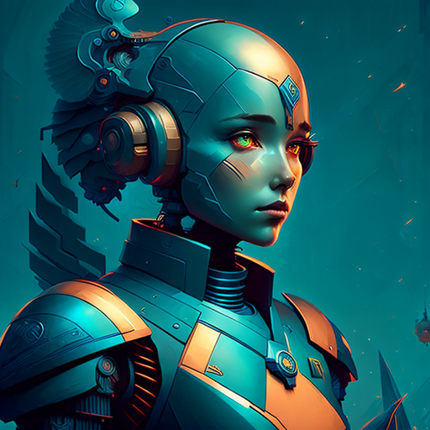
Cos'è l'Intelligenza Artificiale Generativa (IAG)
L'Intelligenza Artificiale Generativa è un ramo dell'Intelligenza Artificiale che si occupa della creazione di contenuti originali, come immagini, testi, suoni e video, da parte di un sistema informatico autonomo

Slide 6
Cos'è l'Intelligenza Artificiale Generativa (IAG)
Quindi il suo obiettivo è generare:
Dati
Immagini
Suoni
Testi
Video
…
Che siano originali, realistici e coerenti, come se fossero stati prodotti da un essere umano

Slide 7
Cos'è l'Intelligenza Artificiale Generativa (IAG)
I modelli IAG sono addestrati utilizzando dati di input esistenti dai quali apprendere le caratteristiche e le strutture principali
Da queste informazioni, i modelli possono generare nuovi dati, producendo un output simile al set di addestramento o che può esplorare spazi di dati completamente nuovi

Slide 8
Esempi di Intelligenza Artificiale Generativa
Alcuni esempi famosi di IAG includono:
Generazione di immagini realistiche
IAG può creare immagini di volti umani, paesaggi e oggetti che sembrano reali.
Composizione musicale
IAG può creare brani musicali originali in vari stili e generi.
Scrittura di testi
IAG può generare articoli, storie o poesie basati su dati di input.

Slide 10
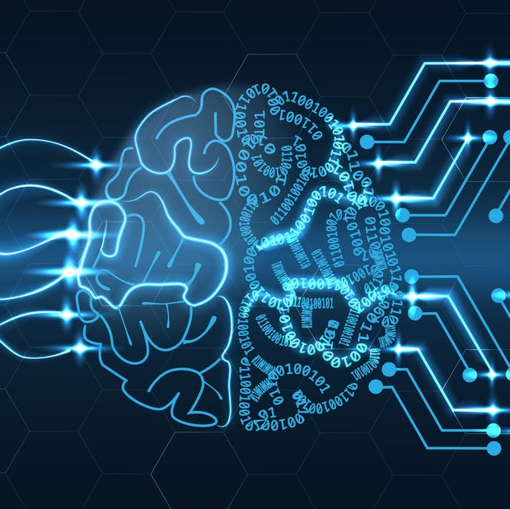
Come funziona l'Intelligenza Artificiale Generativa
L'IA Generativa utilizza algoritmi complessi, come le Reti Neurali Artificiali, per apprendere dai dati forniti e generare nuovi contenuti basati su quei dati

Slide 11
Applicazioni dell'Intelligenza Artificiale Generativa
L'IAG ha molte applicazioni, tra cui:
Design e creatività:
L'IAG può aiutare i designer nella creazione di nuovi prodotti, grafiche e layout.
Settore videoludico:
L'IAG può generare personaggi, livelli di gioco e scenari.
Medicina e ricerca:
L'IAG può aiutare nella scoperta di nuovi farmaci o nella generazione di immagini mediche sintetiche per la formazione degli operatori sanitari.

Slide 12
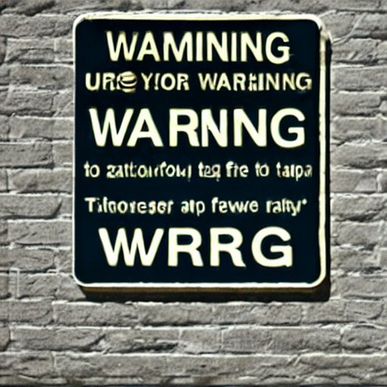
Sfide dell'Intelligenza Artificiale Generativa
Nonostante i progressi, ci sono ancora alcune sfide:
Etica e responsabilità:
L'uso dell'IAG solleva questioni etiche riguardanti l'origine e l'uso dei contenuti generati.
Bias nei dati:
Se i dati di addestramento contengono bias, l'IAG può generare contenuti che riflettono tali bias.
Controllo creativo:
L'IAG potrebbe avere difficoltà a produrre contenuti che soddisfino esattamente le aspettative umane.

Slide 13
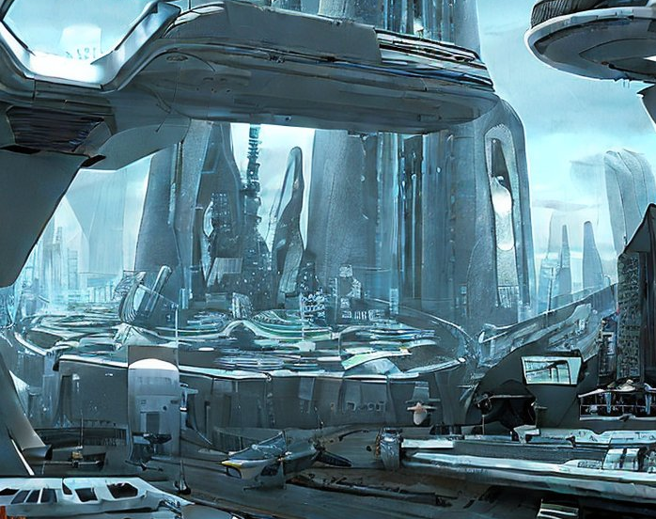
Conclusioni
L'Intelligenza Artificiale Generativa offre un'enorme potenzialità nella creazione di contenuti originali e innovativi.
Tuttavia, è importante considerare attentamente le sfide etiche e tecniche che possono sorgere nell'utilizzo di questa tecnologia in modo responsabile.

Slide 14
Quali sono le potenzialità dell’Intelligenza Artificiale Generativa?

Slide 15
Applicazioni
Titolo: Creazione di contenuti innovativi
Descrizione: L'Intelligenza Artificiale Generativa offre la possibilità di creare contenuti originali e innovativi come immagini, testi, musica e video, stimolando la creatività e aprendo nuove vie espressive.
Titolo: Settore artistico e design
Descrizione: L'IA generativa può essere utilizzata per la progettazione di opere d'arte, grafiche, moda e design, consentendo ai creativi di sfruttare l'intelligenza artificiale come strumento di ispirazione e assistenza.

Slide 16
Applicazioni
Titolo: Settore del gioco e dell'intrattenimento
Descrizione: L'IA generativa può arricchire l'esperienza di gioco con la generazione di ambienti, personaggi e trame innovative, consentendo di esplorare mondi virtuali creati dall’IA.
Titolo: Settore della salute e della medicina
Descrizione: L'IA generativa può essere impiegata nella scoperta di nuovi farmaci, nella generazione di modelli 3D per la pratica chirurgica virtuale e nell'elaborazione di immagini mediche, contribuendo a migliorare la diagnosi e il trattamento delle malattie.

Slide 17
Applicazioni
Titolo: Settore dell'assistenza alla creazione di contenuti
Descrizione: L'IA generativa può supportare gli autori nella scrittura di articoli, libri o sceneggiature, suggerendo idee, correggendo errori o generando testi di supporto.
Titolo: Settore dell'automazione e dell'ottimizzazione
Descrizione: L'IA generativa può essere utilizzata per automatizzare compiti ripetitivi, come la generazione automatica di report o la creazione di layout grafici, permettendo di risparmiare tempo e concentrarsi su attività di maggior valore.

Slide 18
Applicazioni
Titolo: Settore della traduzione e dell'interpretariato
Descrizione: L'IA generativa può aiutare nella traduzione automatica di testi e nella simulazione di conversazioni multilingue, aprendo opportunità di comunicazione e comprensione interculturale.
Titolo: Settore dell'assistenza agli insegnanti
Descrizione: L'IA generativa può supportare gli insegnanti nella preparazione di materiali didattici personalizzati, nella generazione di esercizi e nel monitoraggio dell'apprendimento degli studenti, migliorando l'efficienza e l'efficacia dell'insegnamento.

Slide 19
Applicazioni
Titolo: Settore della finanza e dell'analisi dei dati
Descrizione: L'IA generativa può essere utilizzata per analizzare grandi quantità di dati finanziari, prevedere tendenze di mercato e supportare la pianificazione finanziaria, fornendo una comprensione approfondita del settore finanziario.
Titolo: Settore del marketing e della pubblicità
Descrizione: L'IA generativa può aiutare nella creazione di contenuti pubblicitari personalizzati, nella generazione di slogan e nella pianificazione strategica delle campagne di marketing, offrendo una visione delle dinamiche del mondo del marketing.

Slide 20
Applicazioni
Titolo: Settore della cybersecurity
Descrizione: L'IA generativa può essere utilizzata per sviluppare sistemi di rilevamento delle minacce informatiche, la creazione di algoritmi di crittografia avanzati e la simulazione di attacchi per migliorare la sicurezza informatica, preparando gli addetti ai lavori per le sfide della cybersecurity.
Titolo: Settore dell'automazione industriale
Descrizione: L'IA generativa può essere impiegata per ottimizzare i processi di produzione, il monitoraggio delle macchine e la gestione dei dati nella produzione industriale, offrendo un'anteprima delle tecnologie emergenti nel campo dell'automazione.

Slide 21
Applicazioni
Titolo: Settore dell'assistenza sanitaria e del benessere
Descrizione: L'IA generativa può essere utilizzata per sviluppare applicazioni e dispositivi intelligenti per il monitoraggio della salute, la diagnosi precoce di malattie e la promozione del benessere fisico e mentale, aprendo nuove possibilità nel campo della medicina preventiva.
Titolo: Settore della robotica e dell'automazione
Descrizione: L'IA generativa può essere applicata nella progettazione e nello sviluppo di robot autonomi, robotica collaborativa e sistemi di automazione avanzati, fornendo l'opportunità di esplorare la robotica come campo di studio e lavoro.

Slide 22
Applicazioni
Titolo: Settore della mobilità e dei veicoli autonomi
Descrizione: L'IA generativa è fondamentale nello sviluppo di veicoli autonomi, migliorando la sicurezza stradale, l'efficienza dei trasporti e aprendo nuove prospettive nel campo della mobilità intelligente.
Titolo: Settore dell'assistenza agli anziani e alle persone con disabilità
Descrizione: L'IA generativa può essere utilizzata per sviluppare soluzioni innovative per l'assistenza agli anziani e alle persone con disabilità, come robot compagni, dispositivi di supporto alla mobilità e sistemi di monitoraggio assistito.

Slide 23
Applicazioni
Titolo: Settore dell'agricoltura e dell'ambiente
Descrizione: L'IA generativa può essere impiegata per migliorare l'efficienza e la sostenibilità nell'agricoltura, consentendo la gestione ottimizzata delle risorse, la previsione delle condizioni ambientali e la protezione degli ecosistemi.
Titolo: Settore della gestione delle risorse e dell'ottimizzazione delle operazioni
Descrizione: L'IA generativa può essere utilizzata per ottimizzare le operazioni aziendali, come la gestione della catena di approvvigionamento, la pianificazione delle risorse umane e la riduzione degli sprechi, fornendo una comprensione dei processi aziendali efficienti.

Slide 24
Quali sono i rischi dell’Intelligenza Artificiale Generativa?

Slide 25
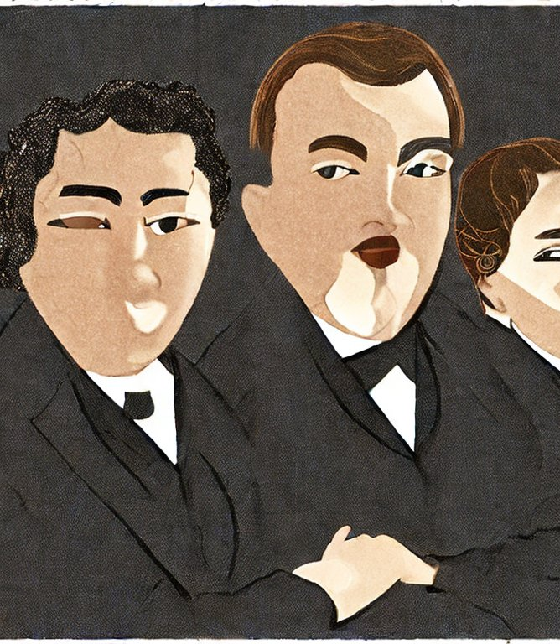
Bias nei dati e nei risultati
L'IA generativa può riflettere i pregiudizi presenti nei dati di addestramento, portando a risultati generati con bias di genere, razziali o culturali, che possono perpetuare disuguaglianze e discriminazioni.

Slide 26
Creazione di contenuti falsi o manipolati
L'IA generativa può essere utilizzata per generare contenuti falsi o manipolati, come immagini, video o notizie, che possono essere diffusi come informazioni veritiere, mettendo in pericolo la fiducia e l'integrità delle informazioni.

Slide 27
Minaccia alla privacy e alla sicurezza
L'IA generativa può essere utilizzata per violare la privacy delle persone attraverso la generazione di immagini o video falsi che possono essere utilizzati per scopi fraudolenti, diffamatori o di stalking.

Slide 28
Impatto sull'occupazione e l'economia
L'automazione fornita dall'IA generativa può portare alla sostituzione di alcuni lavori umani, con conseguenze sull'occupazione e sulla stabilità economica per alcune categorie di lavoratori.

Slide 29
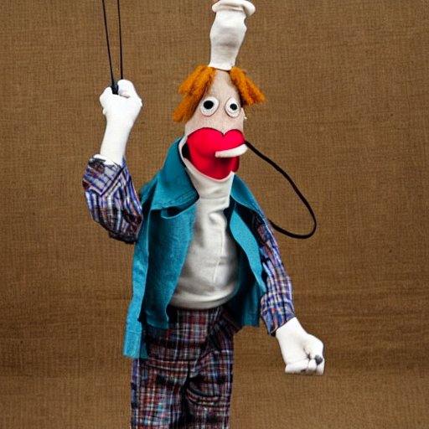
Manipolazione dell'opinione pubblica
L'IA generativa può essere utilizzata per influenzare l'opinione pubblica attraverso la generazione di contenuti persuasivi o manipolativi, come commenti, recensioni o post sui social media, compromettendo la libertà di pensiero e la democrazia.

Slide 30
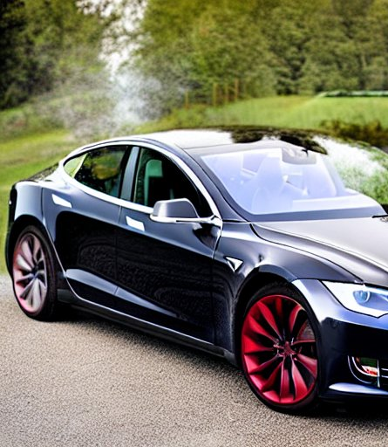
Controllo e responsabilità
L'IA generativa potrebbe sfuggire al controllo umano, portando a risultati imprevisti o indesiderati. Inoltre, la responsabilità legale e etica nell'uso dell'IA generativa può essere complessa e sfidante da affrontare.

Slide 31
Sovrapproduzione di contenuti
L'IA generativa può contribuire a una sovrabbondanza di contenuti generati automaticamente, saturando l'ambiente digitale e rendendo difficile per gli utenti distinguere tra contenuti autentici e generati artificialmente.

Slide 32
Controllo dell'IA generativa da parte di entità malintenzionate
L'IA generativa potrebbe essere utilizzata da attori malevoli per scopi dannosi, come la creazione di disinformazione, la manipolazione delle elezioni o l'attuazione di attacchi cibernetici sofisticati.

Slide 33
Come risponde l’Europa alla criticità?
Con l’AI Act!
https://artificialintelligenceact.eu
L'AI Act è una proposta di legge europea sull'intelligenza artificiale, la prima legge sull’IA emanata da un importante ente normativo.

Slide 34
Come risponde l’Europa alla criticità?
La legge assegna le applicazioni dell'IA a tre categorie di rischio.
Sono vietate le applicazioni e i sistemi che creano un rischio inaccettabile
Esempio: il social scoring gestito dal governo, come quello utilizzato in Cina.
Le applicazioni ad alto rischio sono soggette a specifici requisiti legali.
Esempio: strumenti di scansione dei CV che classifica i candidati a un posto di lavoro
Le applicazioni non esplicitamente vietate o elencate come ad alto rischio sono in gran parte non regolamentate.

Slide 35
Come si realizza un’Intelligenza Artificiale Generativa?

Slide 36
Primo passo: La raccolta dati
Per addestrare un'IA generativa, è necessario raccogliere un ampio insieme di dati di addestramento.
Questi dati possono essere testi, immagini, suoni o una combinazione di diversi tipi di dati, a seconda dell'applicazione specifica.

Slide 37
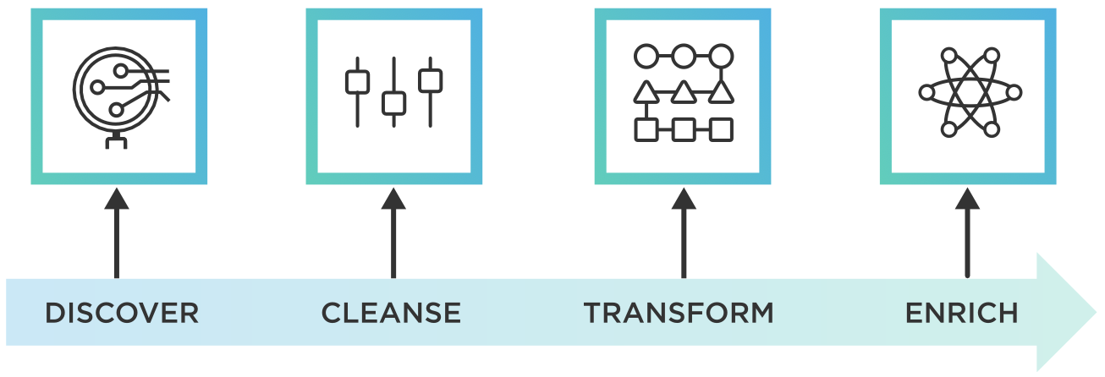
Secondo passo: Preparazione dei dati
I dati raccolti devono essere elaborati e preparati per l'addestramento dell'IA generativa.
Ciò può includere la pulizia dei dati, l'etichettatura, la normalizzazione e la creazione di un set di dati coerente e strutturato.

Slide 38
Terzo passo: Scelta dell'architettura del modello
L'architettura del modello dell'IA generativa determina come l'IA apprenderà dai dati di addestramento e genererà nuovi output.
Alcune popolari architetture per l'IA generativa includono i Variational Autoencoders (VAE), le Generative Neural Networks(GAN), i Diffusion Models, le Recurrent Neural Networks (RNN) ed i Transformers.

Slide 39
Quarto passo: Addestramento del modello
Utilizzando i dati di addestramento preparati e l'architettura del modello scelta, si procede all'addestramento dell'IA generativa.
Questo processo implica l'ottimizzazione dei parametri del modello attraverso l'utilizzo di algoritmi di apprendimento automatico, al fine di massimizzare la sua capacità di generare output desiderati.

Slide 40
Quinto passo: Valutazione e ottimizzazione
Dopo l'addestramento, è importante valutare le prestazioni dell'IA generativa.
Ciò può comportare l'utilizzo di metriche di valutazione, test di coerenza o coinvolgimento di esperti umani per valutare la qualità delle generazioni dell’IA.
Sulla base dei risultati della valutazione, è possibile apportare modifiche al modello e all'addestramento per ottimizzare le prestazioni.

Slide 41
Ultimo passo: Implementazione e deployment
Una volta addestrata e valutata, l'IA generativa può essere implementata in un'applicazione o un sistema per generare output in tempo reale.
Questo potrebbe coinvolgere l'integrazione dell'IA generativa in un'interfaccia utente, un'applicazione web o un sistema automatizzato.

Slide 42
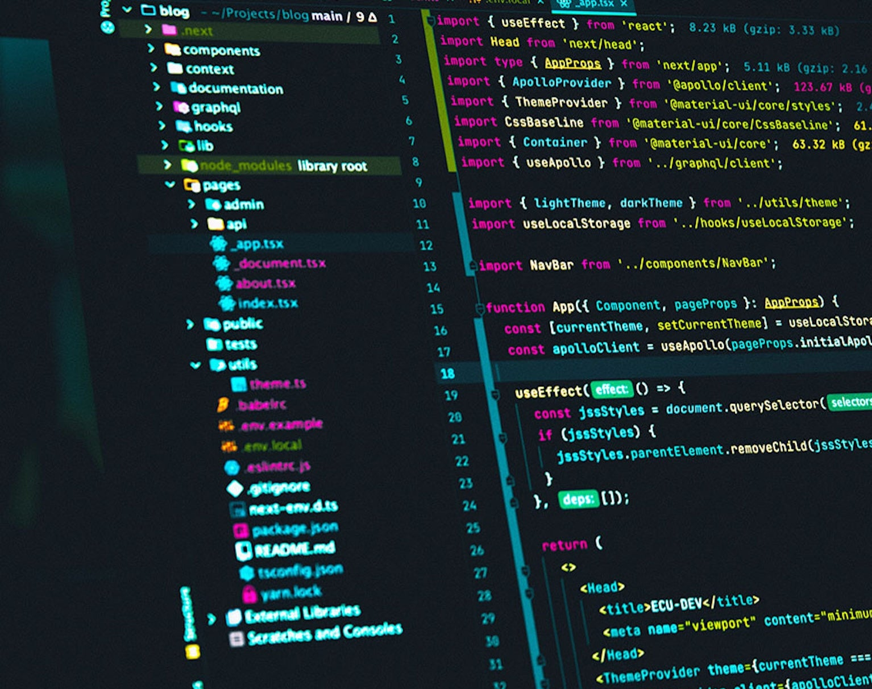
Dettagli implementativi

Slide 43
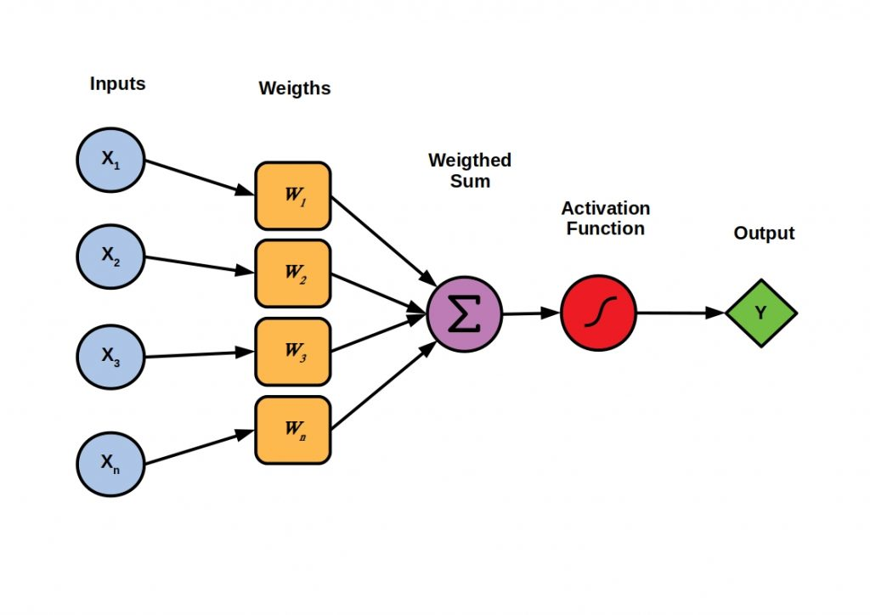
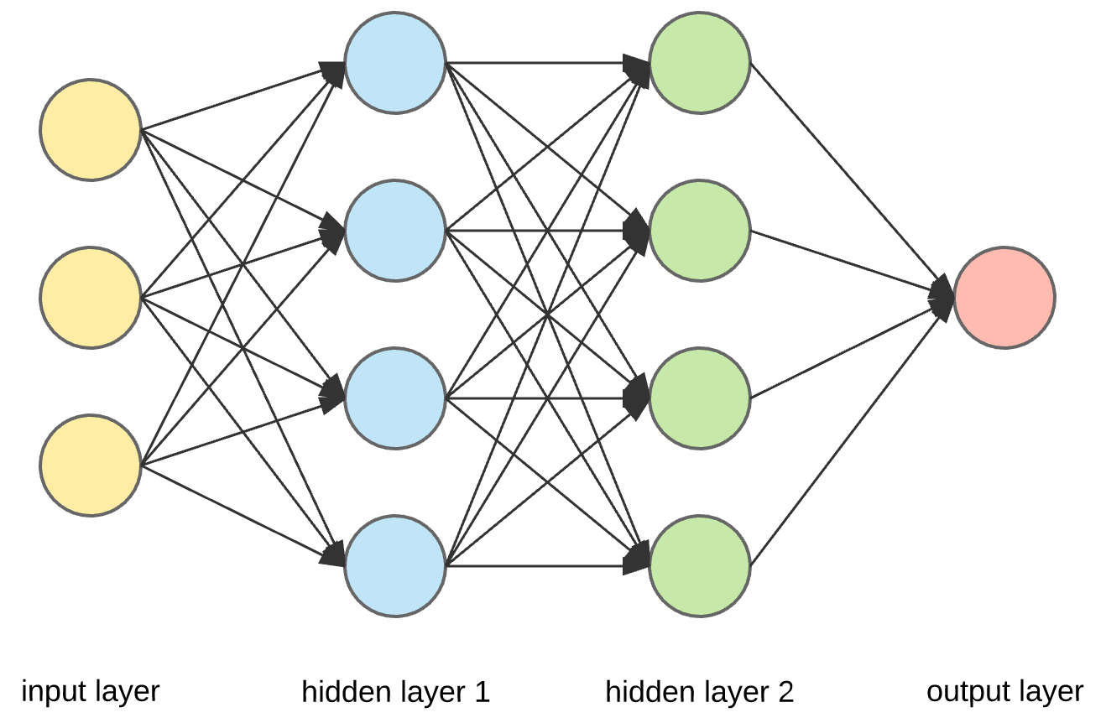
Neural Networks
$$y=f\left(W_{0}+\sum_{i=1}^{n}{X_{i}⋅W_{i}}\right)$$

Slide 44
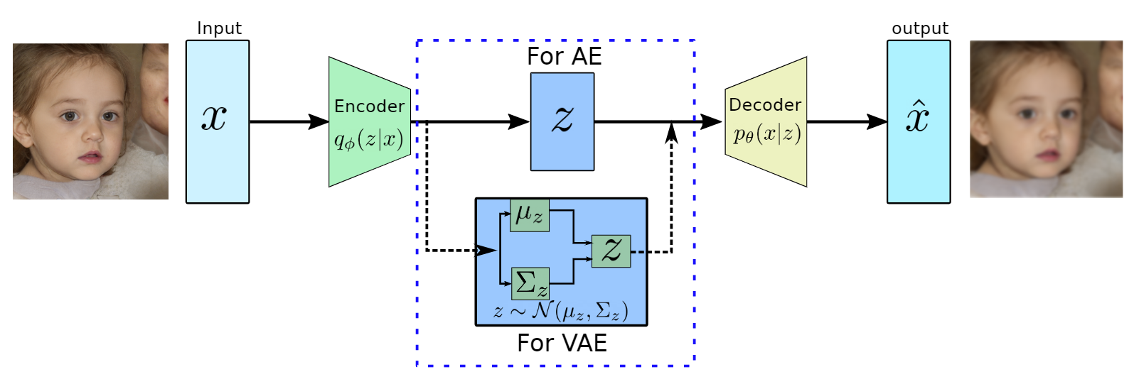
(Variational) Autoencoder

Slide 45
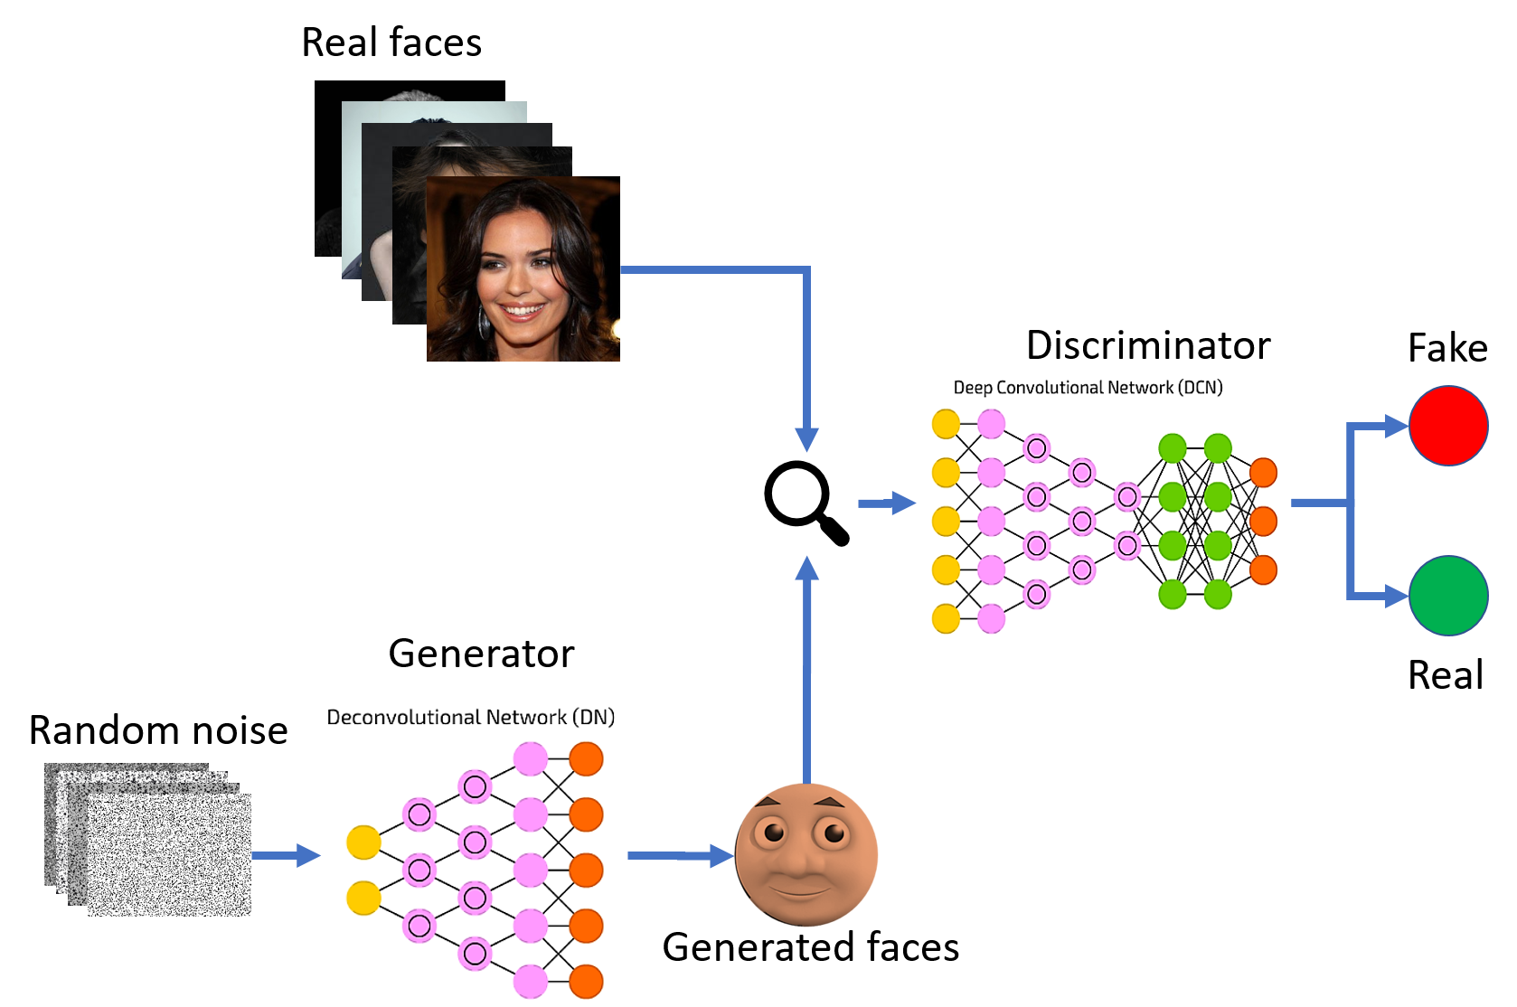
Generative Adversarial Network (GAN)

Slide 46
Diffusion Model
Noise
Denoising Neural Network

Slide 47
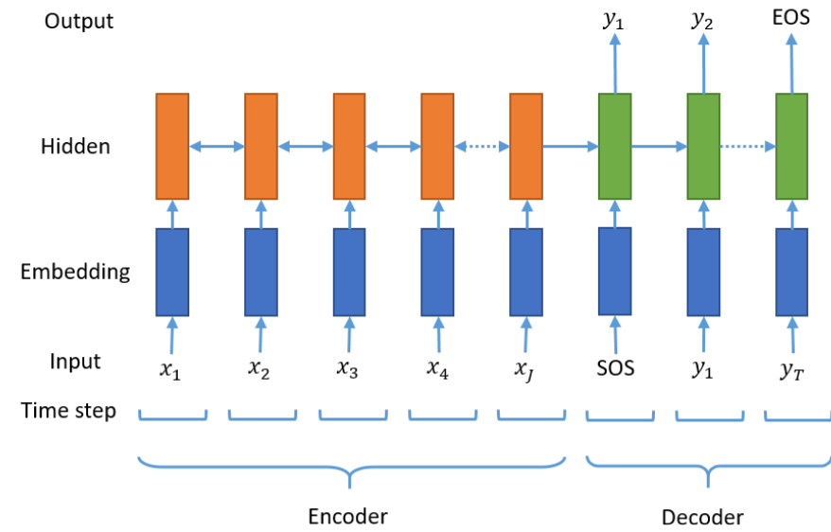
Recurrent Neural Network

Slide 48
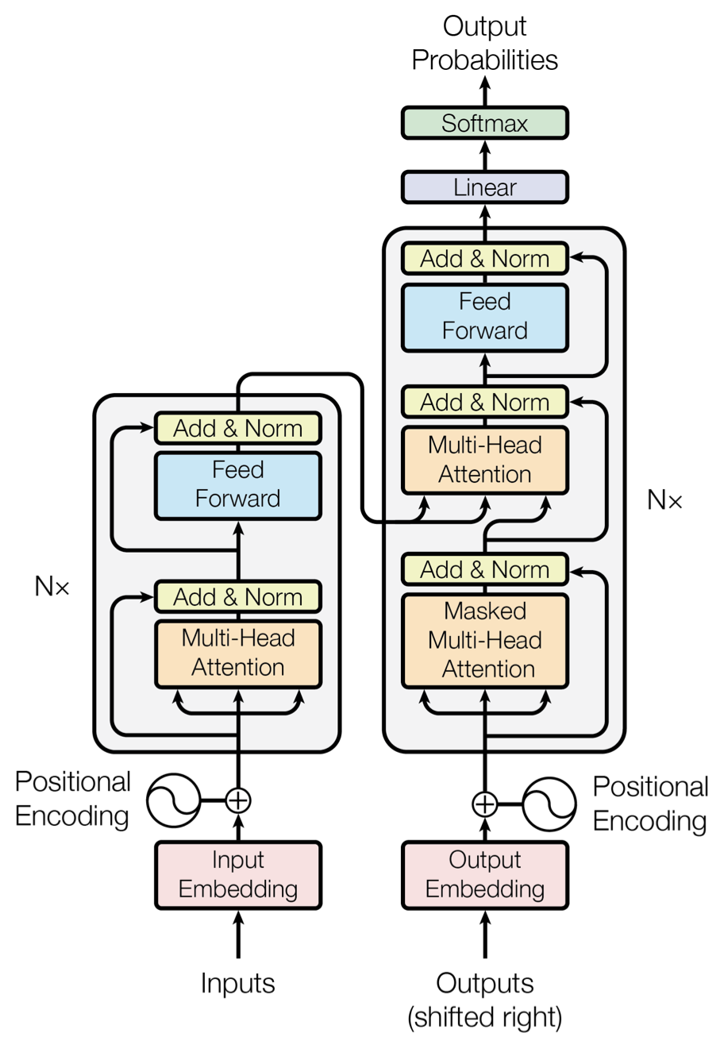
Transformer

Slide 49
Fine
Grazie per l’attenzione
Domande?

